Slide 1
심화학습 과제
(스마트&컨텐츠)프로젝트 중심의
웹앱개발 양성과정
김진욱
Notes:
자바프로그래밍 첫시간

Slide 2
클래스로 객체 생성하기
목차
1.자바스크립트에서 클래스란?
2.클래스를 정의하는 방법
3.클래스 바디의 구성
4.클래스로 객체를 생성하는 방법
5.클래스로 객체를 생성하는 이유

Slide 3
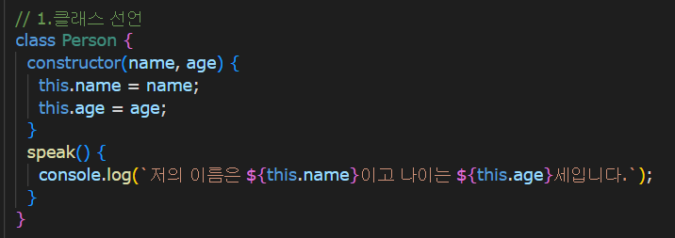
클래스로 객체 생성하기
1.자바스크립트의 클래스
자바스크립트에서 클래스란 객체를 생성하기 위한 템플릿을 뜻한다.
2.클래스를 정의하는 방법 (2가지)
1) 클래스 선언

Slide 4
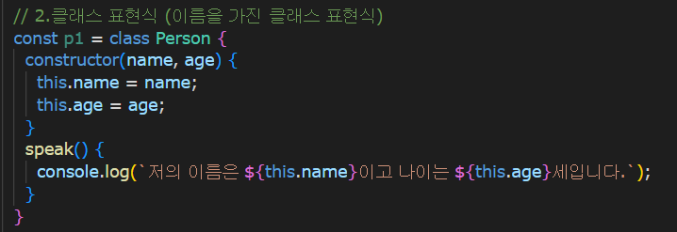
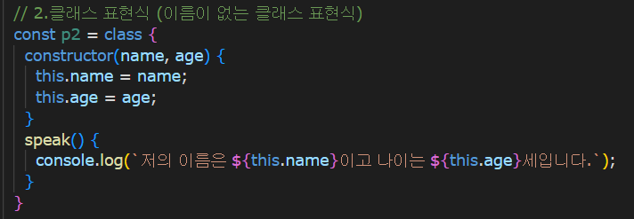
클래스로 객체 생성하기
2) 클래스 표현식
(1) 이름을 가진 클래스 표현식
(2) 이름이 없는 클래스 표현식

Slide 5
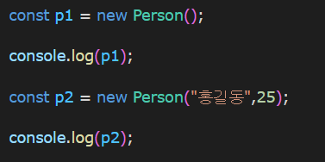

클래스로 객체 생성하기
3.클래스로 객체를 생성하는 방법

Slide 6
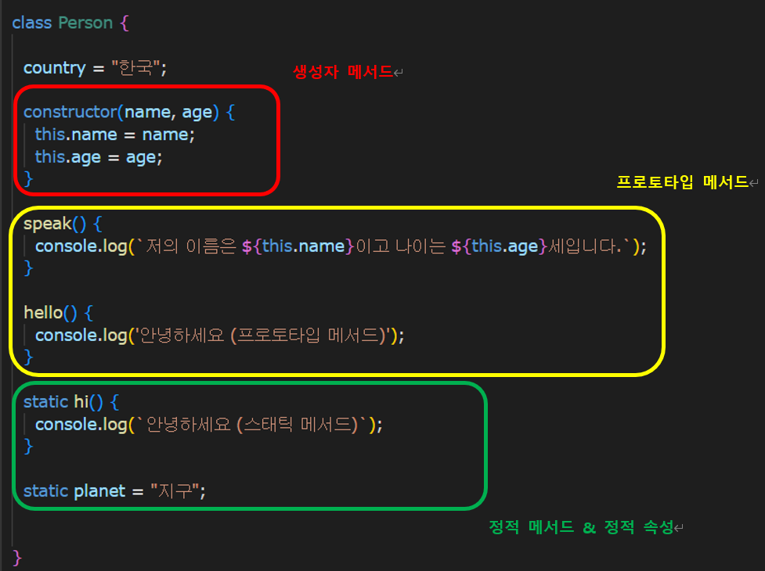
클래스로 객체 생성하기
4.클래스 바디의 구성

Slide 7
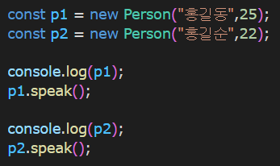
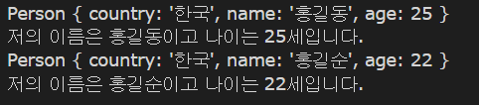
클래스로 객체 생성하기
1) 생성자 메서드
- 클래스로 생성된 객체를 생성하고 초기화하기 위한 특수한 메서드

Slide 8




클래스로 객체 생성하기
2) 프로토타입 메서드
3) 정적 메서드
- 클래스의 인스턴스화 없이 호출되며, 클래스의 인스턴스에서는 호출할 수 없는 메서드

Slide 9
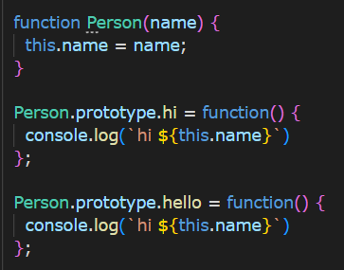
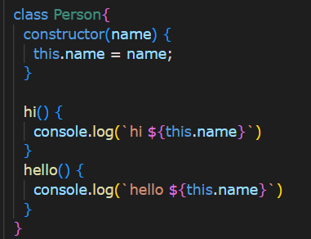
클래스로 객체 생성하기
5.클래스로 객체를 생성하는 이유
- 클래스는 일차적으로 자바스크립트의 기존 프로토타입 기반 상속에 대한 문법적 설탕이다.
- 문법적 설탕 : 기능은 동일하나 기존 문법을 쉽게 읽을 수 있게 만든 문법
<프로토타입 상속> <클래스>
객체 단위로 코드를 그룹화 할 수 있으며 코드를 재사용하기 용이하다.

Slide 10
감 사 합니다.

